Slide 1

投教课——
风口解读
主讲老师 梁洁云
授课日期 2025 .11.20
投顾执业编码：A1120619060027
基金执业编码：A20250623004965

Slide 2
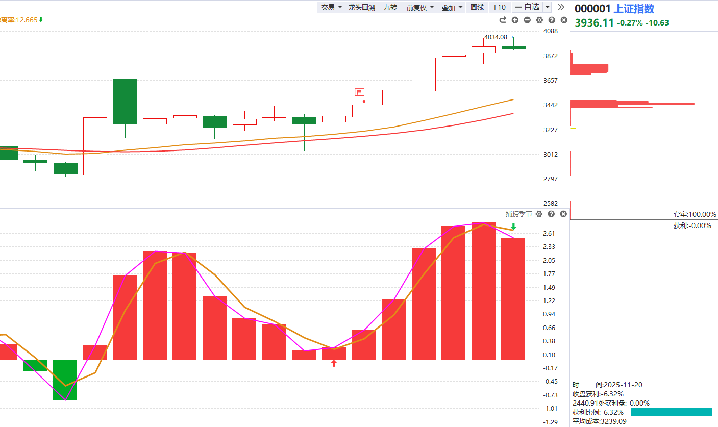
大盘环境

Slide 3
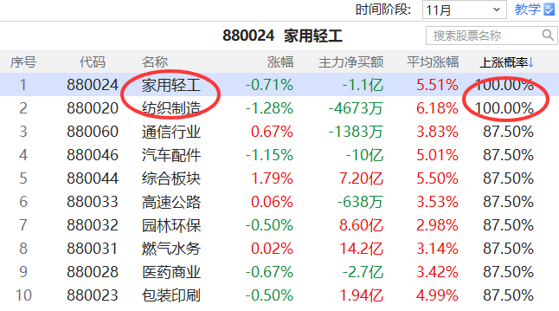
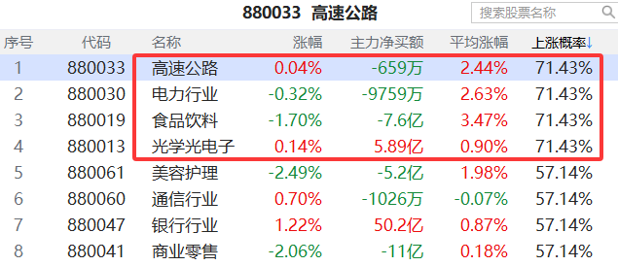
年前的小热点

Slide 4
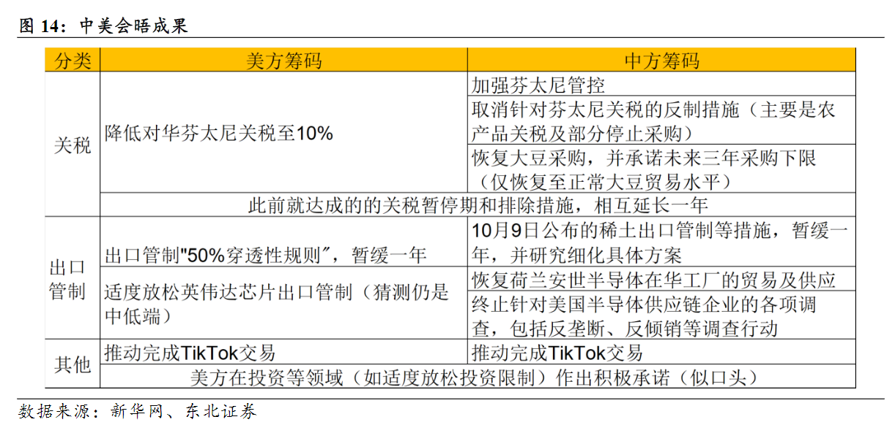
2026年
2026 年地缘风险阶段性缓和。10 月中美元首在APEC 期间会晤，达成以“风险管控型休战”为特征的阶段性成果。双方在关税、出口管制与投资等方面互作有限让步。考虑到2026 年特朗普面临中期选举压力，中美关系再度恶化的风险有限
根据Reuters/Ipsos的最新民调，截至2025年10月末，特朗普整体支持率约为40%，反对率约为57%，处于其任内较低水平。
2026年特朗普面临中期选举，对华仍有诉求，中美关系再度恶化的可能性较低。

Slide 5
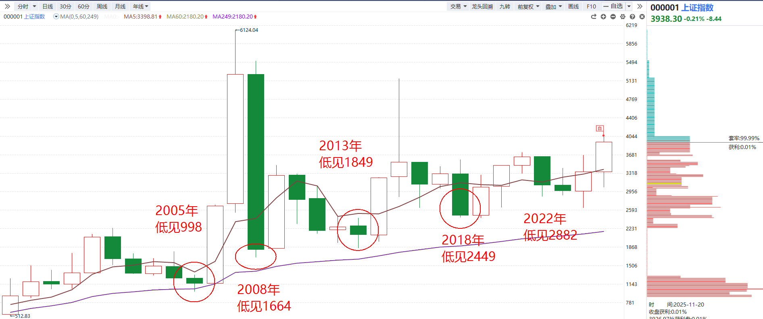
2026年
中国经济接力赛
财政政策延续积极
2026年资本市场震荡慢牛或先抑后扬
2026年机构温和预期4300-4500

Slide 6
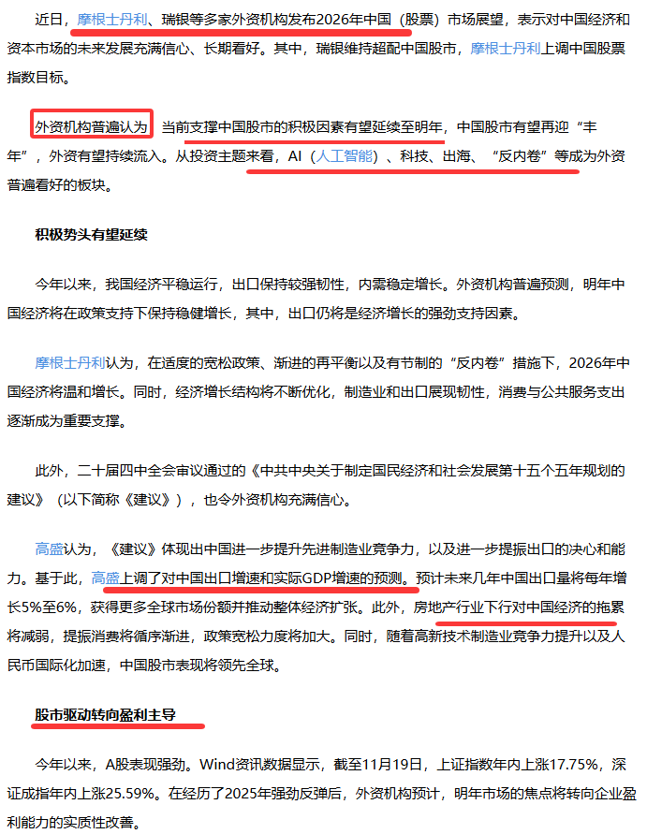
2026年
多家外资机构发布2026年中国（股票）市场展望 外资有望持续流入中国股市

Slide 7
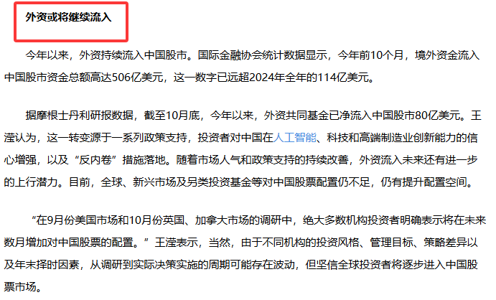
2026年

Slide 8
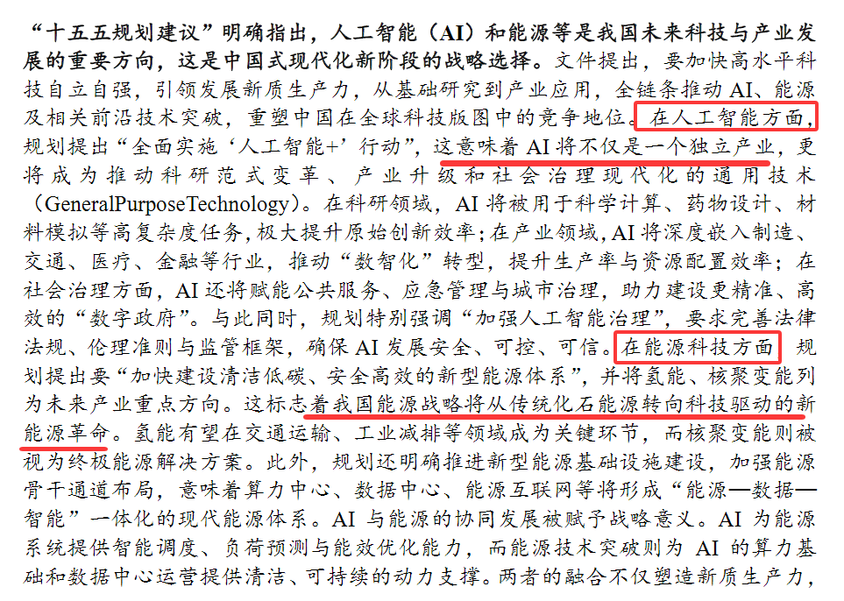
2026 年科技与能源趋势共振
2026 年科技与能源趋势共振。
“十五五规划建议”将人工智能（AI）与能源列为科技战略双重点，标志中国式现代化进入以科技自立自强为核心的新阶段。
AI 被定位为通用技术，将深度融入科研、产业与治理，推动制造、交通、医疗等行业的“数智化”转型；能源领域则着力构建清洁低碳、安全高效的新型体系，重点发展氢能、核聚变与能源互联网，形成“能源—数据—智能”协同格局。
海外AI 投资仍在加速，标普全球预计2024—2027 年间五大云服务商AI 资本支出将超1 万亿美元，AI 驱动的算力需求将带来电力与能源投资的新周期。
“十五五”规划科技是重中之重，AI和能源是“十五五”科技的重心

Slide 9
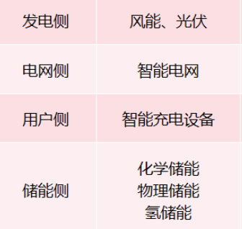
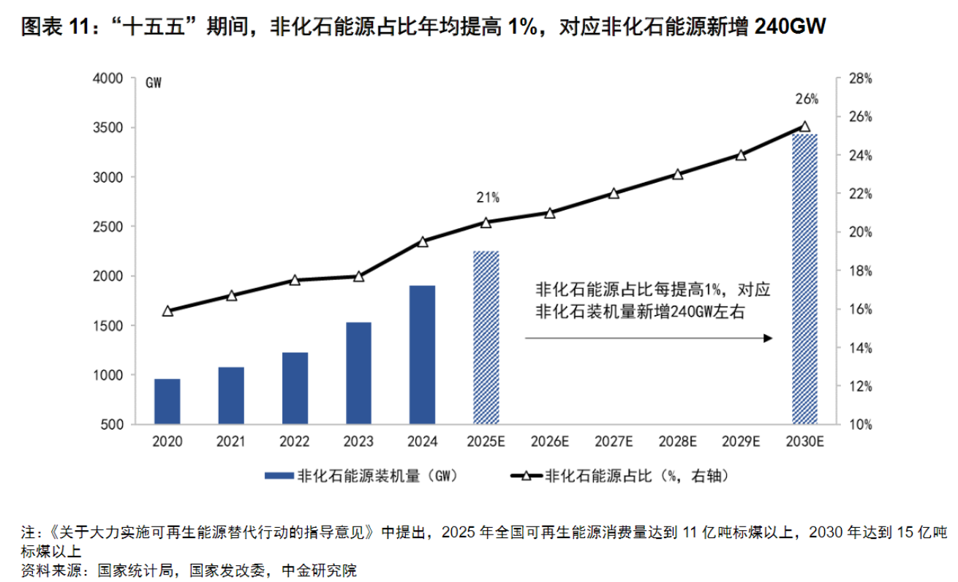
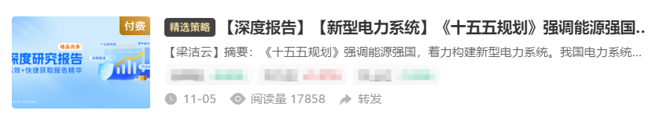
2026年
新能源：2025年11月10日，国家发展改革委、国家能源局发布关于促进新能源消纳和调控的指导意见，其中提出，到2030年，协同高效的多层次新能源消纳调控体系基本建立，持续保障新能源顺利接网、多元利用、高效运行，新增用电量需求主要由新增新能源发电满足。满足全国每年新增2亿千瓦以上新能源合理消纳需求，助力实现碳达峰目标。到2035年，适配高比例新能源的新型电力系统基本建成，新能源消纳调控体系进一步完善，光伏储能、锂电池等新能源行业迎来重磅发展机遇

Slide 10
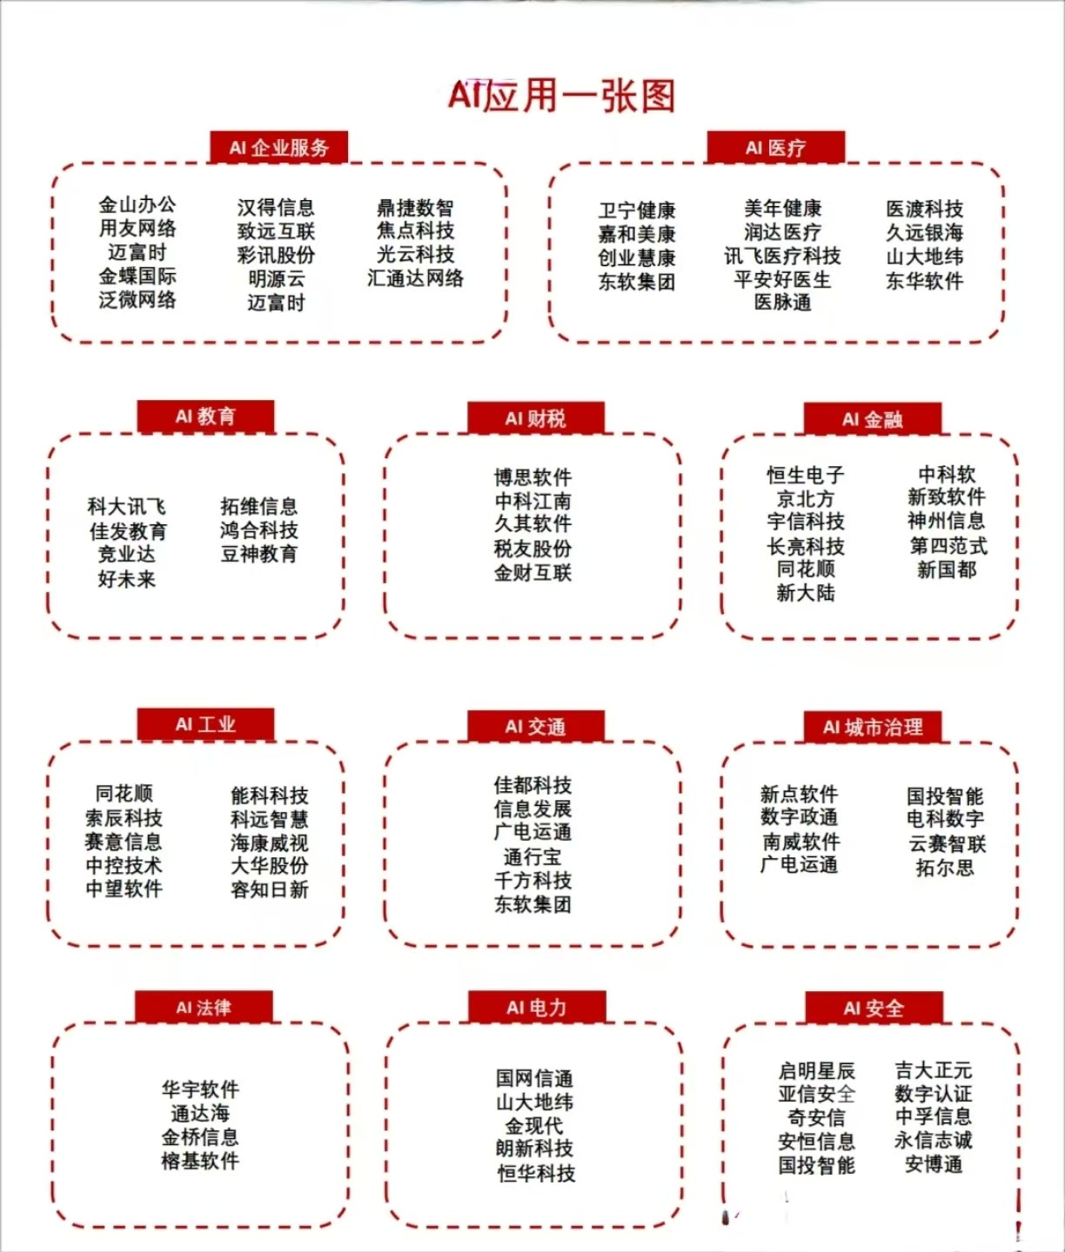
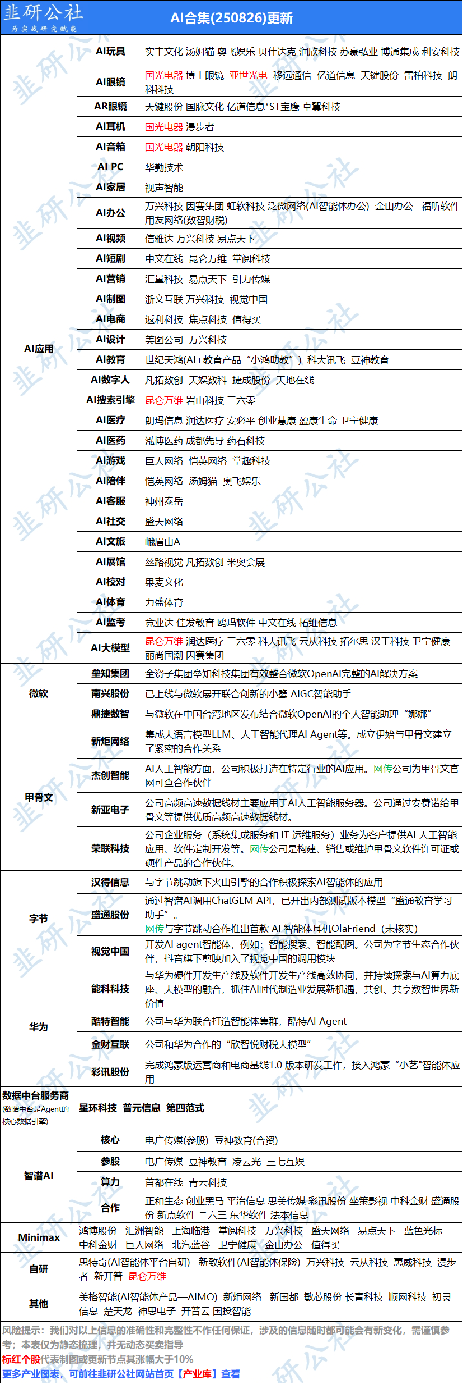
2026年
AI应用：供给端AI 的接力，延续的是新旧动能转换

Slide 11
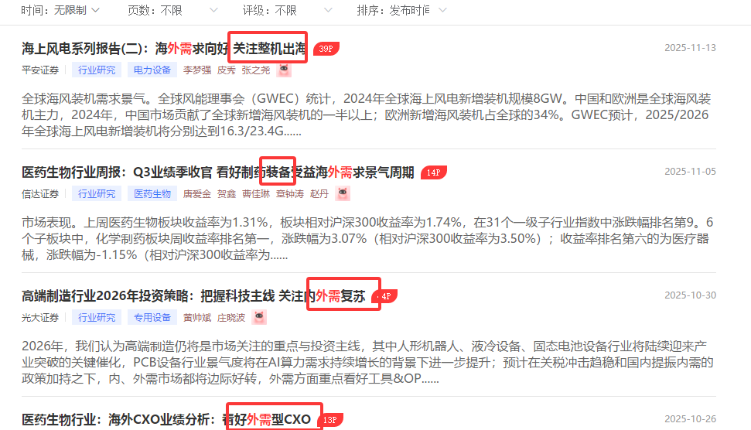
2026年
2026年外需先于内需修复。近些年中国政府虽然有意培育内需，做了如“共同富裕”，“统一大市场”等尝试，但内需型经济体的建设并非一朝一夕之功，中国当前仍然是投资和出口双驱动模式。在房地产市场进入调整期后，外需成为中国经济的重要引擎。
一带一路、海南自贸区、出口方向（家具、文化）
12部门印发《金融支持北京市提振和扩大消费的实施方案》

Slide 12
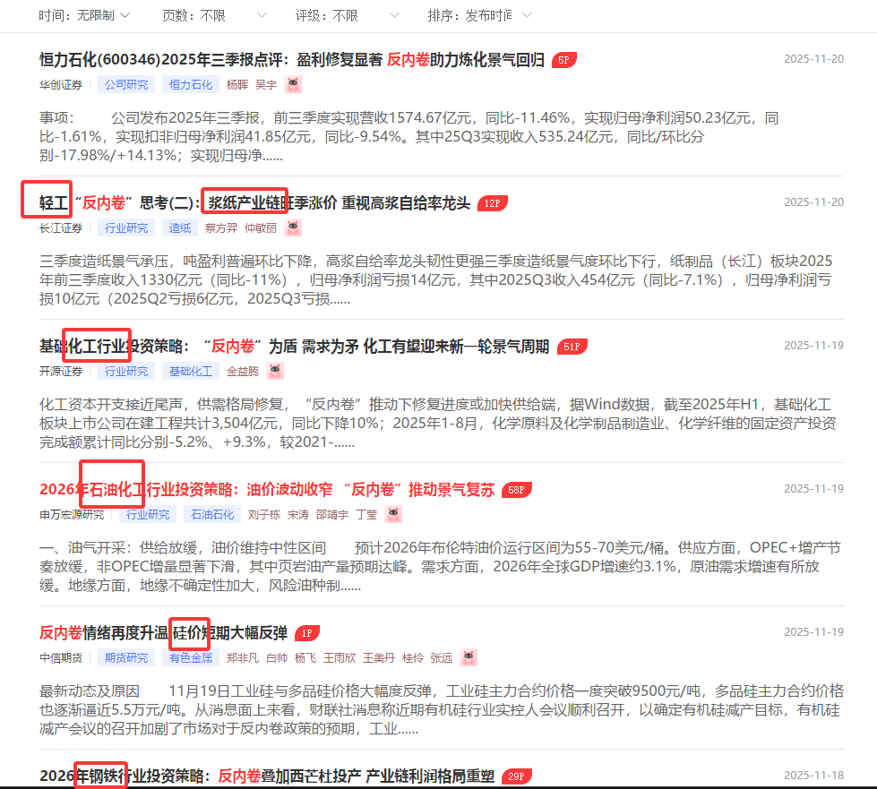
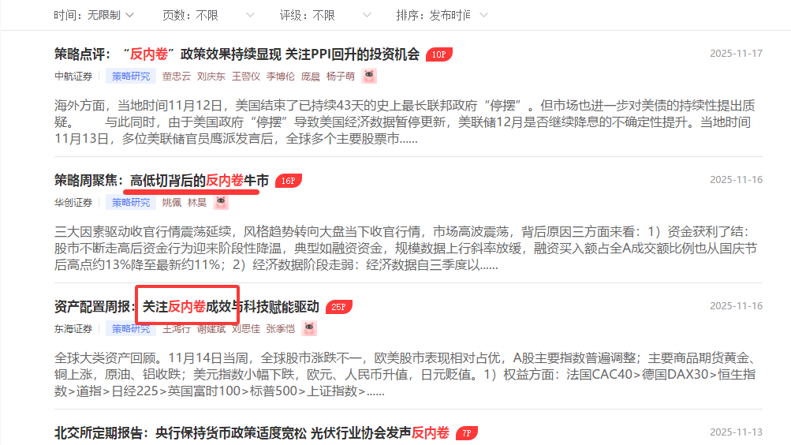
2026年
价格端：反内卷的接力，延续的是物价改善的方向，关注周期资源股
低位舆情热度不断上升

Slide 13


Slide 14
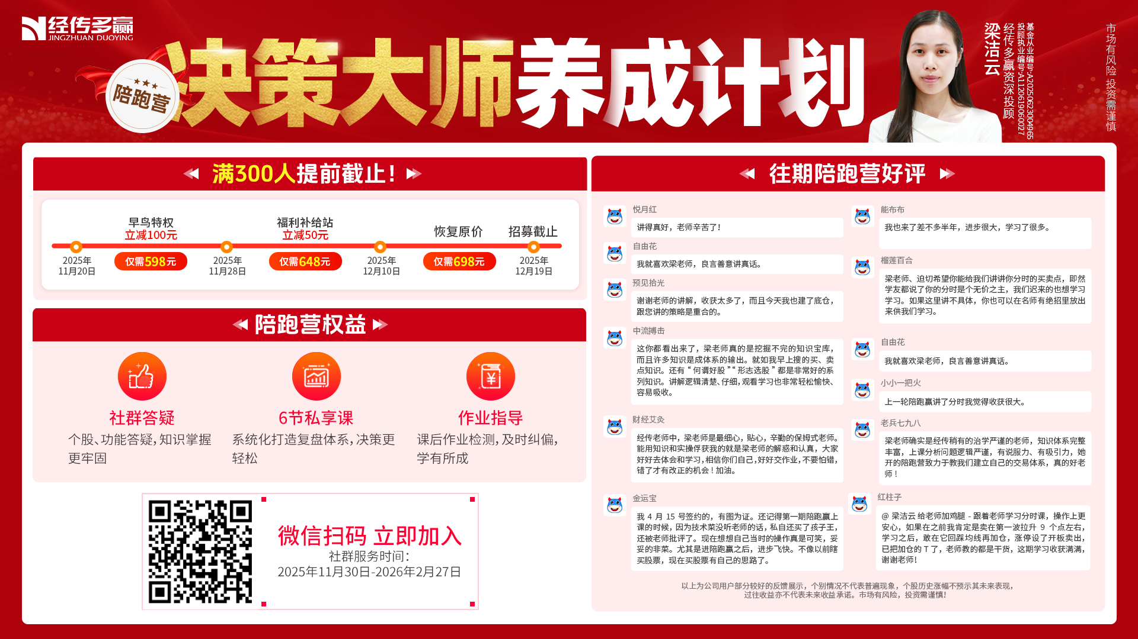
最新一期陪跑营启动

Slide 15
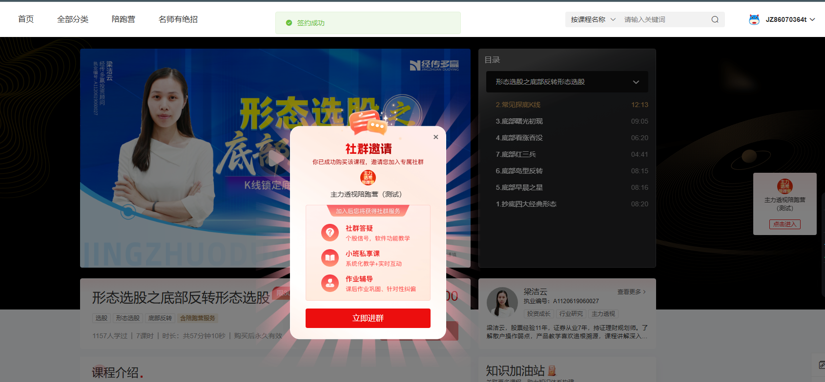
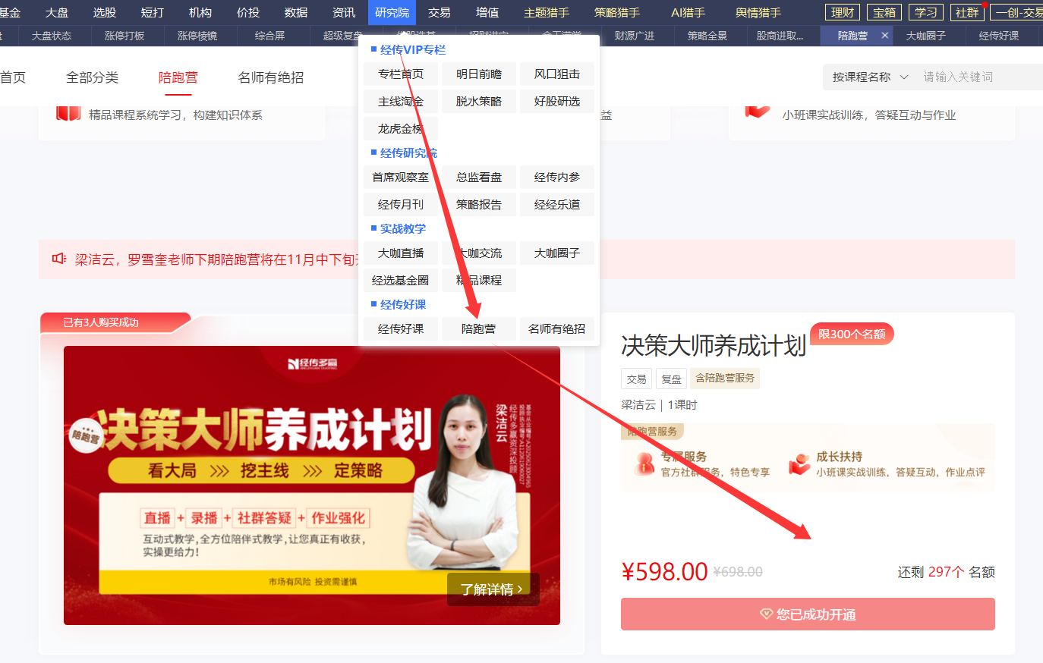
决策大师养成计划陪跑营
电脑端：https://toujiao.n8n8.cn/jz-course/course-detail/313.html
手机端：https://toujiao.n8n8.cn/jz-course-h5/course-detail/313.html

Slide 16
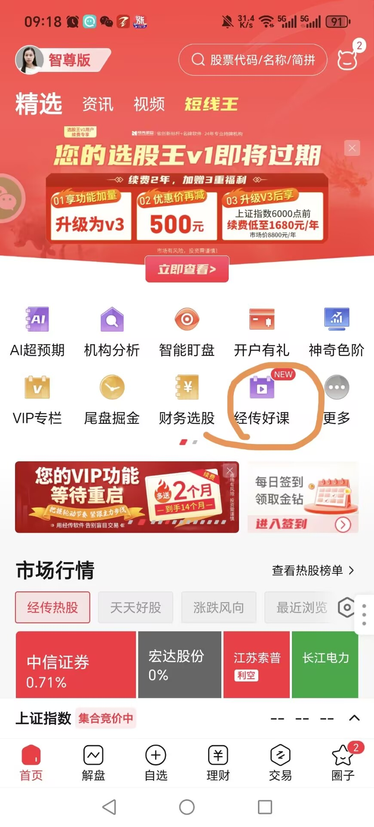
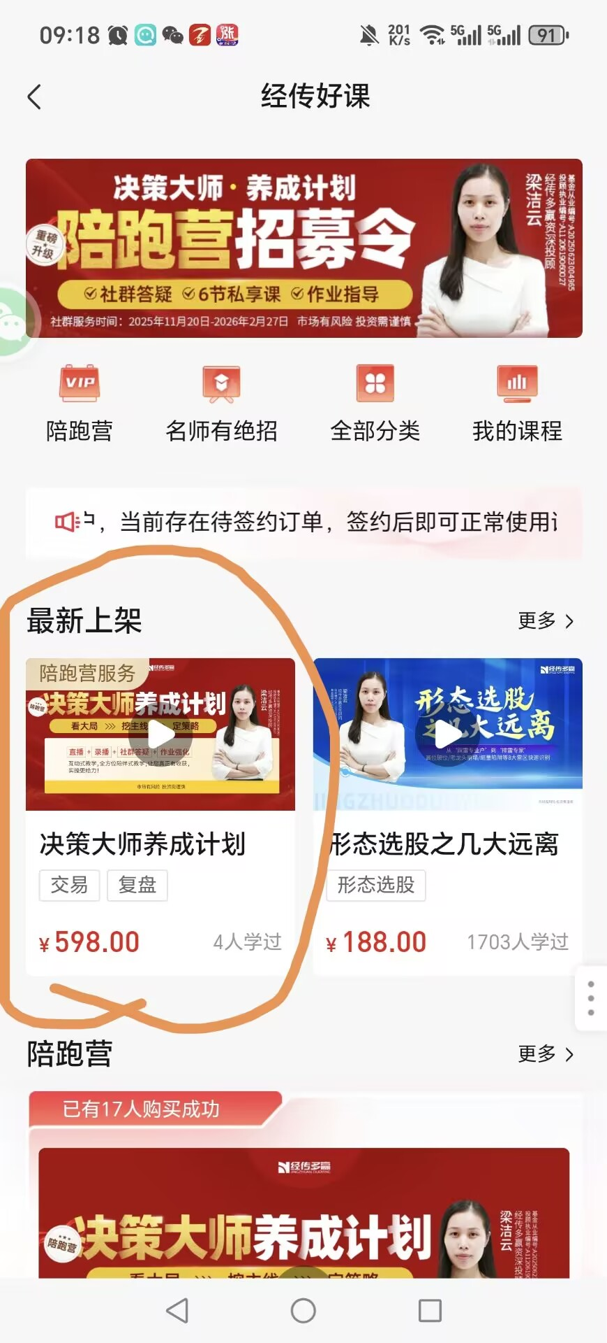
决策大师养成计划陪跑营

